Slide 1
ТРАНСПОРТНЕ МАШИНЕ

Slide 2
ТРАНСПОРТНЕ МАШИНЕ
МАШИНЕ СПОЉАШЊЕГ ТРАНСПОРТА
Пренос робе и људи на веће удаљености
МАШИНЕ УНУТРАШЊЕГ ТРАНСПОРТА
Превоз робе унутар неког објекта, градилишта или предузећа

Slide 3
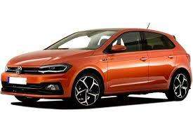
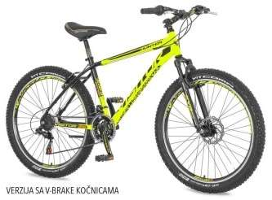
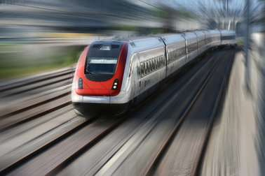
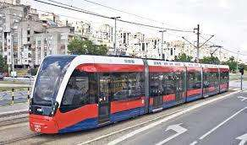
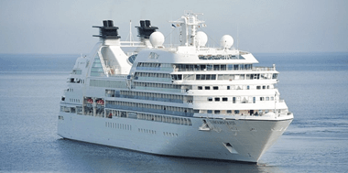
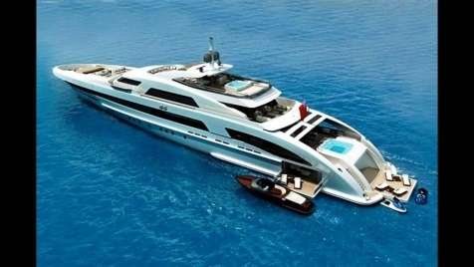
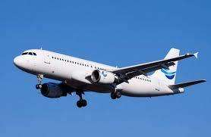
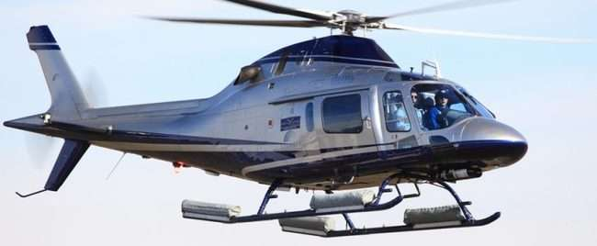
МАШИНЕ СПОЉАШЊЕГ ТРАНСПОРТА према месту одвијања
МАШИНЕ ДРУМСКОГ САОБРАЋАЈА
МАШИНЕ ЖЕЛЕЗНИЧКОГ САОБРАЖАЈА
МАШИНЕ ВОДЕНОГ САОБРАЋАЈА
МАШИНЕ ВАЗДУШНОГ САОБРАЋАЈА

Slide 4
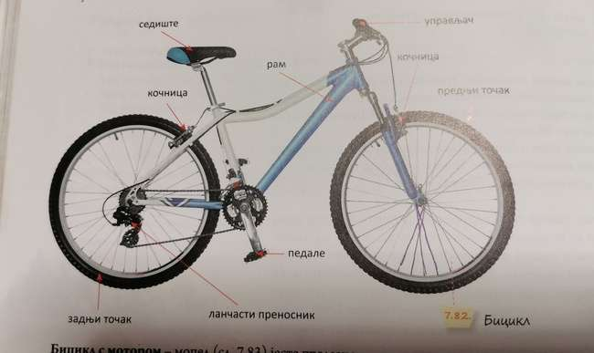
ОСНОВНИ ДЕЛОВИ БИЦИКЛА

Slide 5
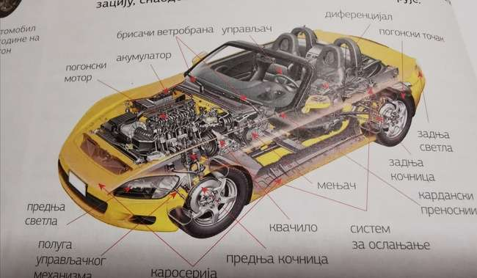
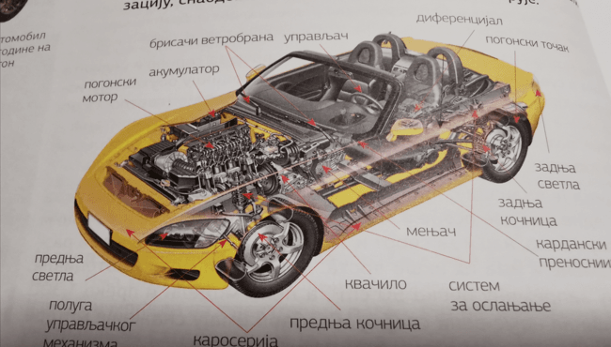
ОСНОВНИ ДЕЛОВИ АУТОМОБИЛА

Slide 6
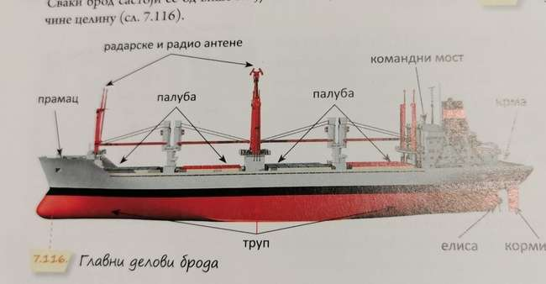
ОСНОВНИ ДЕЛОВИ БРОДА

Slide 7
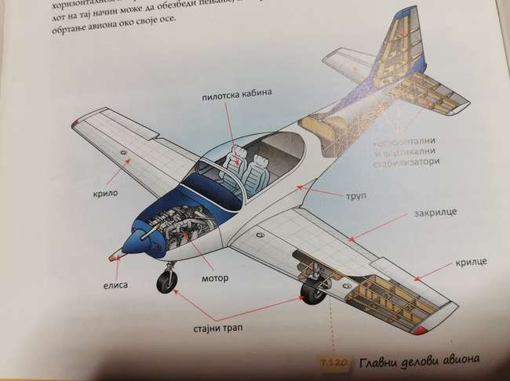
ОСНОВНИ ДЕЛОВИ АВИОНА

Slide 8
МАШИНЕ УНУТРАШЊЕГ ТРАНСПОРТА
МАШИНЕ НЕПРЕКИДНОГ ТРАНСПОРТА
МАШИНЕ ПРЕКИДНОГ ТРАНСПОРТА
ТРАКАСТИ ТРАНСПОРТЕР
ЕЛЕВАТОР
ЗАВОЈНИ ТРАНСПОРТЕР
ПОКРЕТНЕ СТЕПЕНИЦЕ
ДИЗАЛИЦЕ
ПОДИЗАЧИ
МОСТНА ДИЗАЛИЦА
КОНЗОЛНА
КРАНСКА
ЛУЧКА
ПОРТАЛНА
ЛИФТ
ВИЉУШКАР

Slide 9
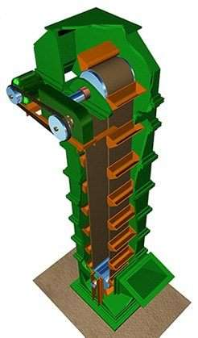
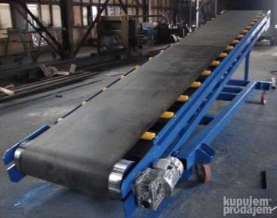
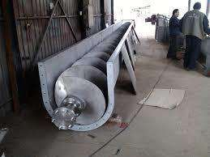
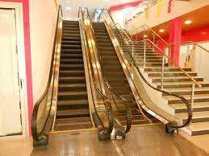
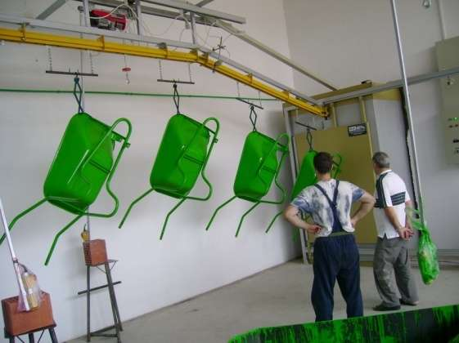
МАШИНЕ НЕПРЕКИДНОГ ТРАНСПОРТА
ЗАВОЈНИ ТРАНСПОРТЕР
ТРАНСПОРТНА ТРАКА
ЕЛЕВАТОР
ПОКРЕТНЕ СТЕПЕНИЦЕ
КОНВЕЈЕР

Slide 10
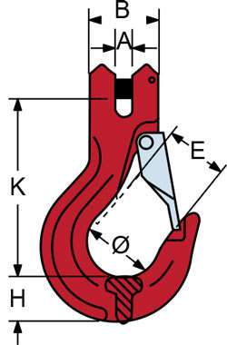
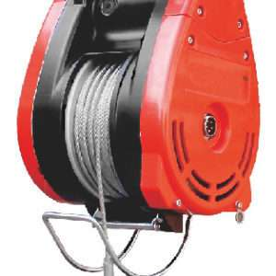
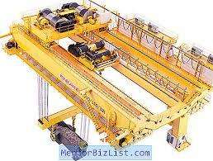
МАШИНЕ ПРЕКИДНОГ ТРАНСПОРТА
ДИЗАЛИЦЕ
МОСТНА ДИЗАЛИЦА

Slide 11
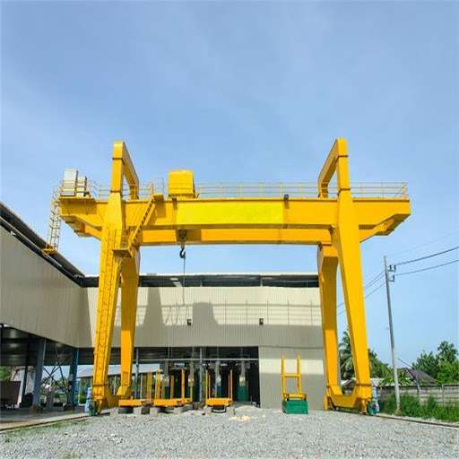
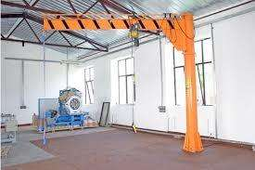
МАШИНЕ ПРЕКИДНОГ ТРАНСПОРТА
ДИЗАЛИЦЕ
ПОРТАЛНА ДИЗАЛИЦА
КОНЗОЛНА ДИЗАЛИЦА

Slide 12
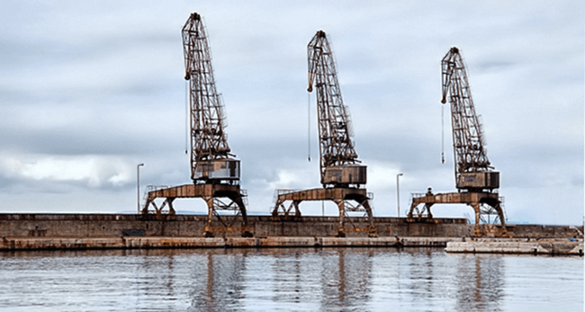
МАШИНЕ ПРЕКИДНОГ ТРАНСПОРТА
ДИЗАЛИЦЕ
ЛУЧКЕ ДИЗАЛИЦЕ

Slide 13
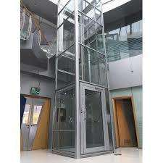
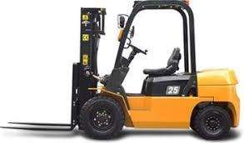
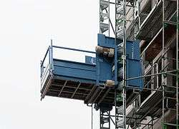
МАШИНЕ ПРЕКИДНОГ ТРАНСПОРТА
ПОДИЗАЧИ
ВИЉУШКАР
ЛИФТ
ГРАЂЕВИНСКИ ЛИФТ

Slide 14
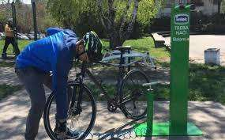
ОДРЖАВАЊЕ БИЦИКЛА
ТЕХНИЧКА ИСПРАВНОСТ БИЦИКЛА
Да ли су точкови чврсто затегнути за виљушку бицикла?
Провера затегнутости ланца
Да ли су управљач и седиште подешени на оптималну висину идовољно стегнути?
Да ликочнице раде и да нису лабаве?
Да ли се брзине правилно мењају?
Провера и одржавање оптималног притиска ваздуха у гумама
Провера исправности рада предњег и задњегсветла и звучног сигнализатора

Slide 15
ПОШТО СТЕ ОДГЛЕДАЛИ ПРЕЗЕНТАЦИЈУ
И УТВРДИЛИ СВОЈЕ ЗНАЊЕ,
СЛЕДЕЋЕ ЈЕ ДА УРАДИТЕ
КВИЗ –ТЕСТ ТРАНСПОРТНЕ МАШИНЕ И
ИЗВРШИТЕ САМОПРОВЕРУ.
ХВАЛА НА ПАЖЊИ!

